Slide 1
PROJET 8 – « DÉPLOYEZ UN MODÈLE DANS LE CLOUD »
Sebastian Sosa

Slide 2
Sommaire
I.Problématique et présentation du jeu de données
II.Rappels sur la notion de Big Data
III.Architecture retenue et chaîne de traitement
IV.Conclusion

Slide 3
I - PROBLÉMATIQUE
Rappel de la problématique
Présentation du jeu de données

Slide 4
Problématique
Fruits! : Startup AgriTech
Produits :
Application smartphone grand public de reconnaissance de fruit et affichage d’informations
Développement de robots cueilleurs intelligents
Objectif : Mettre en place l’architecture Big Data
Preprocessing et réduction de dimension
Anticipation du passage à l’échelle dans un contexte d’adoption massive
Moyens : Scripts pyspark + solution évolutive

Slide 5
Jeu de données
Origine:
Images de fruits et labels associés (Fruits 360, Mihai Oltean)
120 variétés de fruits différents (un dossier par variété)
Plusieurs variétés du même fruit (exemple : pomme « red » et « golden »)
Caractéristiques :
Images 100x100 JPEG RGB
Photos studio sur fond blanc de fruits centrée sur le fruit
Photos sous tous les angles (timelapse + rotation 3 axes)
Jeu d’entraînement : 53 000 images
Jeu de Test : 18 000 images
Jeu multi fruits non labellisé : 103 images

Slide 6
II – LE BIG DATA
Qu’est-ce que le big data
Comment répondre à ses enjeux?

Slide 7
Qu’est-ce que le Big Data ?
Les enjeux :
Volume : trop important pour être stocké et/ou traité sur une seule machine avec des performances acceptables.
Dépassement de la capacité de RAM
Dépassement des capacités de stockage
Etc.
Vitesse à laquelle les données sont produites
Large Variété de types de données
Etc.

Slide 8
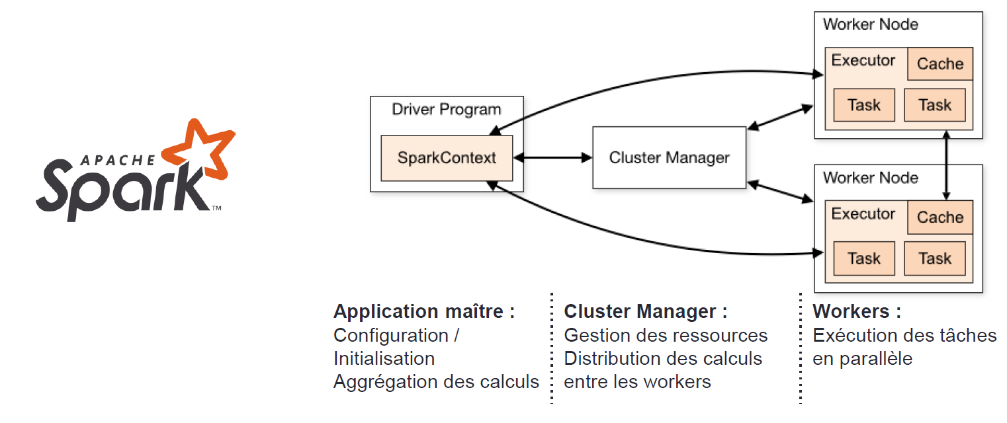
Comment répondre à ces enjeux?
Capacités de calcul : Traitement par calculs distribués (MapReduce)
Diviser les opérations en micro opérations distribuables entre différentes machines, réalisables en parallèle
Aggréger les résultats sur une même machine

Slide 9
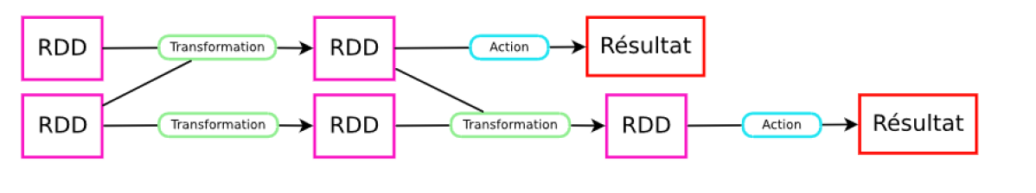
Comment répondre à ces enjeux?
Stockage : système de fichier distribué (ex : HDFS)
Tolérance aux pannes
Utilisation de Resilient Distributed Datasets (RDD)
Division des données en partitions
Duplication des données (3 machines par défaut)
Graphe Acyclique Orienté (DAG) :
Panne : Régénération à partir des noeuds parents
Noeuds (RDD ou Résultats) : liés par des actions et transformations

Slide 10
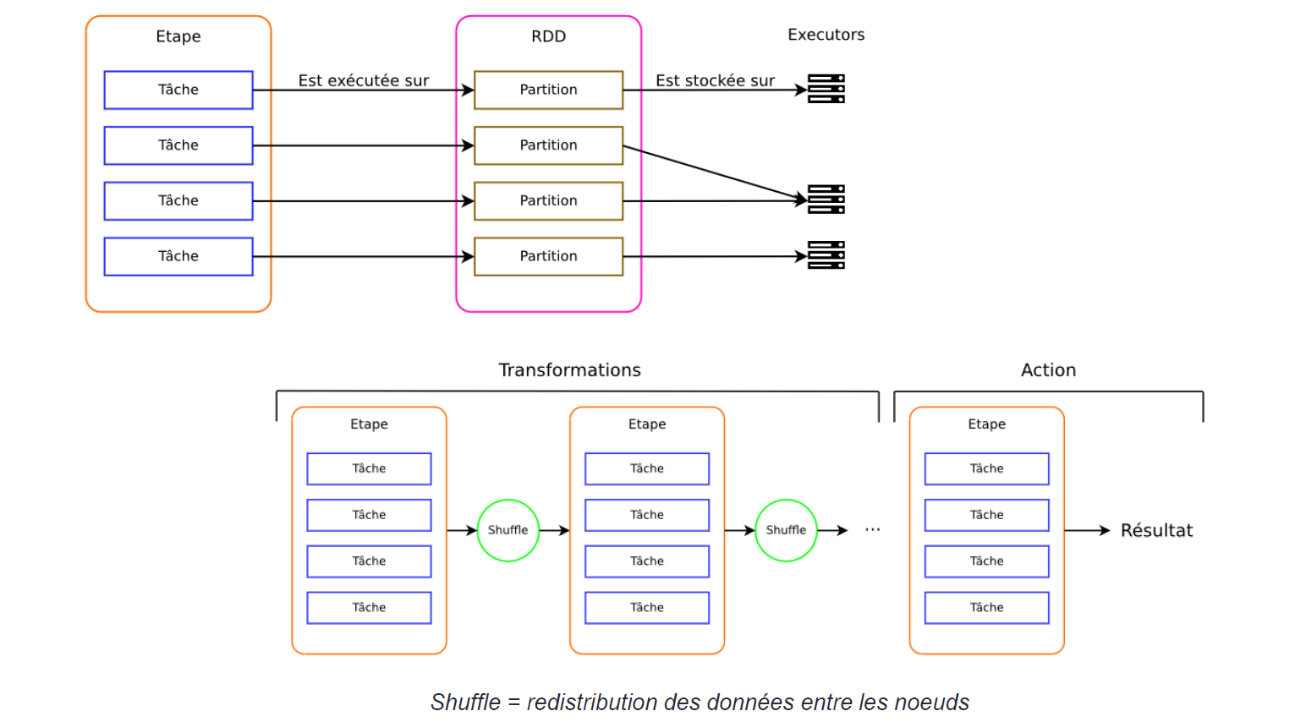
Comment répondre à ces enjeux?

Slide 11
III – ARCHITECTURE RETENUE ET CHAÎNE DE TRAITEMENT

Slide 12
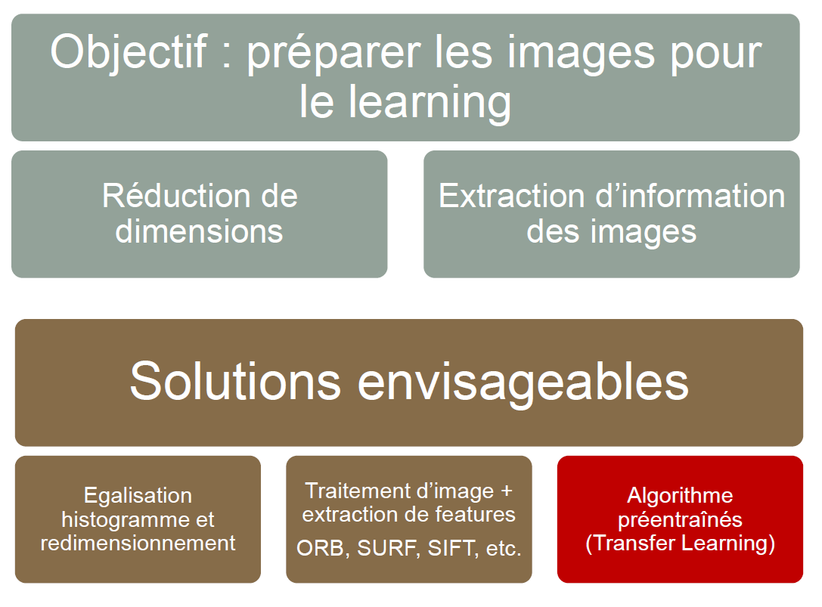
Quel prétraitement?

Slide 13
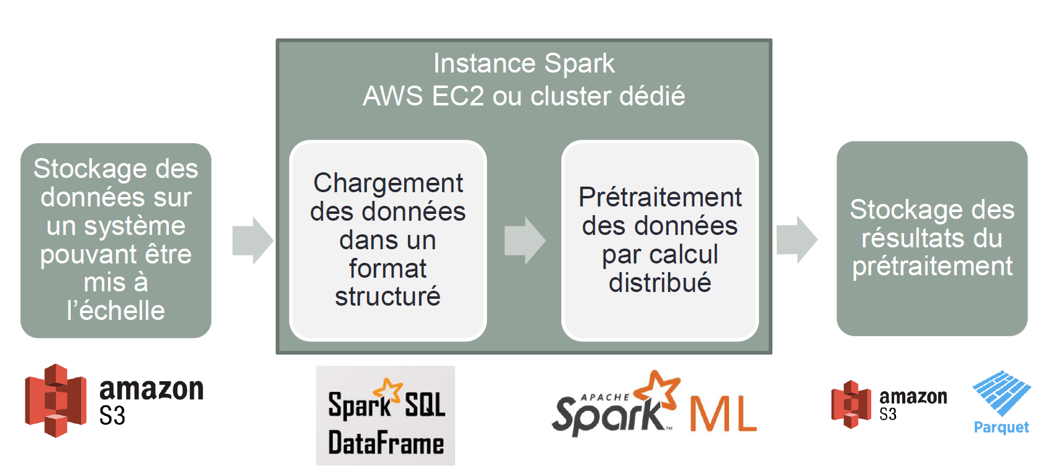
Décomposition de la problématique

Slide 14
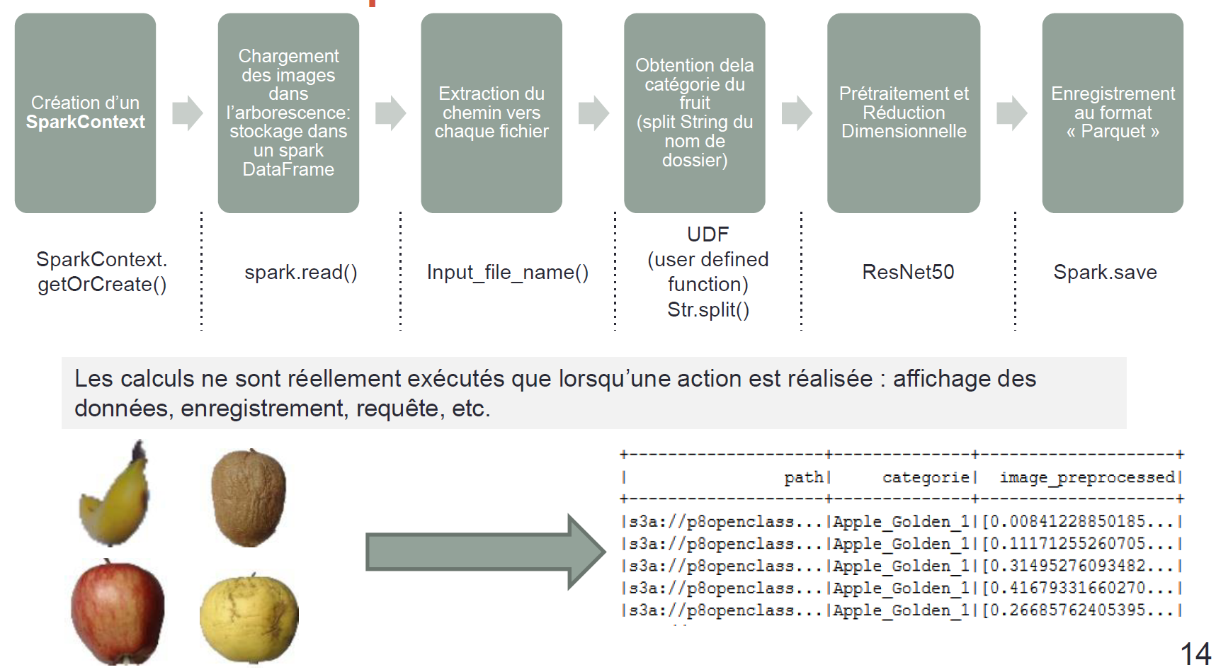
Instance Spark
MobileNetV2
+
ACP

Slide 15
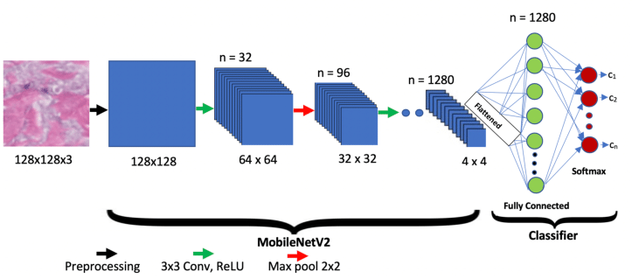
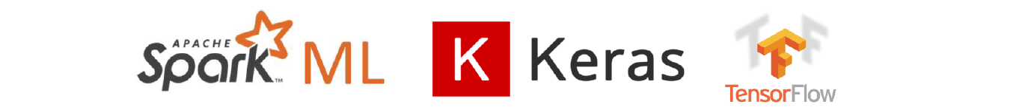
Le prétraitement en détail
Réseau MobileNetV2 :
Approche Transfer Learning
23 M paramètres pré entraînés
50 couches de neurones

Slide 16
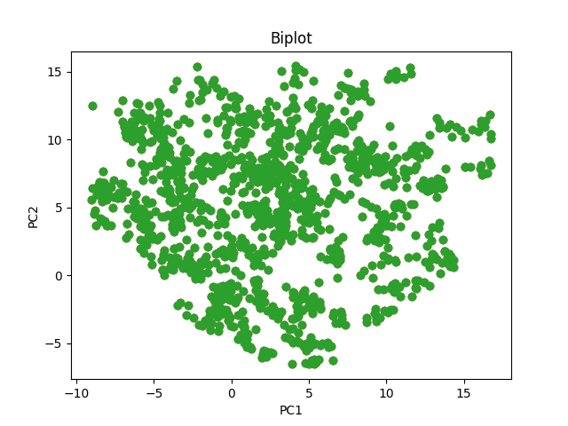
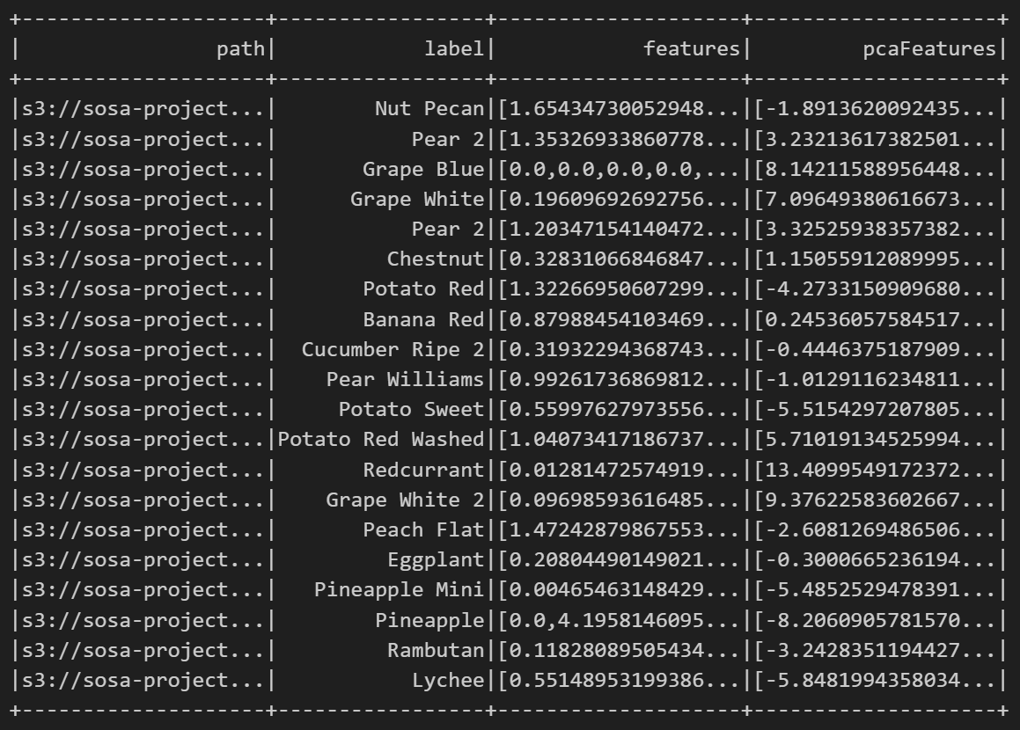
Le prétraitement en détail
Réduction features par ACP:

Slide 17


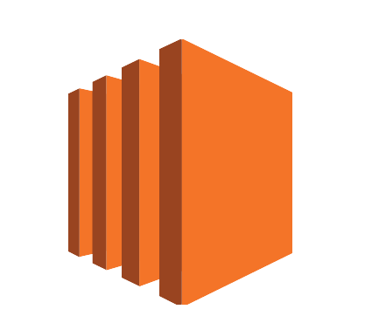



Zoom sur l’infrastructure AWS
Stockage fichiers sur S3 :
upload via AWS CLI ou Interface Web
Lecture des fichiers depuis Spark
Cluster d’instance EC2 (x5.xlarge) / OS Ubuntu
Configuration : Python 3 / Java 8 / Spark / Hadoop-AWS/ Spark MLLib / Pillow
Configuration sur machine distante : accès via SSH
Chargement clés IAM / AWS
Installation des logiciels et packages
Notes:
Revoir slide pour mieux expliquer

Slide 18
Comment passer à l’échelle?
Aucune modification de code Spark/Python à apporter : évolution sans coupure de charge
Stockage des fichiers :
S3 : OK
Évolution de l’infrastructure de calcul:
Instance EC2 de plus grande capacité RAM/Processeur
Remplacement par un cluster Elastic Map Reduce avec plusieurs instances EC2 (1 Maître + n esclaves) :
Configuration automatique
Alternative hors AWS : Créer un cluster avec plusieurs noeuds
Dans un second temps : augmentation du nombre d’instances esclaves / noeuds

Slide 19
CONCLUSION
Conclusion et perspectives
Enseignements
Prise en main Pyspark
Découverte du format distribué parquet
Découverte de l’écosystème AWS
•Administration d’un serveur Linux par SSH
Difficultés rencontrées
Nombreuses possibilités techniques : choix complexes
Débug complexe dû à des erreurs peu explicites (superposition Spark/Java/S3)

